Slide 1
PROYECTO FINAL · BASES DE DATOS 1
SIGEVET
Sistema Integral de Gestión Veterinaria
Red de Clínicas Veterinarias Huella Sana S.A.S. (caso simulado)
Sebastián Castellanos Parra · Juan David Polo Herrera · Juan Miguel Ramos
Docente: Ing., Esp., M.Ed. Christian Felipe Duarte Arévalo
Universidad El Bosque · Ingeniería de Sistemas
Notes:
Presentación del proyecto SIGEVET: sistema de gestión para una red de clínicas veterinarias simulada.

Slide 2
EL PROBLEMA
Cinco sedes, datos separados
Citas cruzadas
Historia incompleta
Inventario y cobros sueltos
Cada sede lleva su propia agenda y nadie valida los cruces.
Si una mascota se atiende en otra sede, se pierden sus alergias y tratamientos.
Sin stock mínimo ni facturación unificada, no se sabe qué ingresa ni qué falta en cada sede.
Objetivo: una sola base de datos relacional, en 3FN, que se consulte desde una aplicación web.
SIGEVET · Bases de Datos 1
2
Notes:
La red tiene cinco sedes y cada una trabajaba con sus propios datos. Eso genera citas cruzadas, historias incompletas y poca visibilidad del negocio.

Slide 3
ALCANCE
Qué incluye y qué no
Incluye
No incluye
Cinco sedes, cada una con su director
Personal: veterinarios, auxiliares y administrativos
Clientes, mascotas e historia clínica única
Citas, consultas y fórmulas
Inventario por sede y facturación
Consulta web de solo lectura
DIAN, nómina ni contabilidad
Pagos en línea ni compras a proveedores
Autenticación ni aplicación móvil
Alta disponibilidad ni réplicas
SIGEVET · Bases de Datos 1
3
Notes:
El alcance cubre desde las sedes hasta la facturación. Quedan fuera los temas contables y de producción.

Slide 4
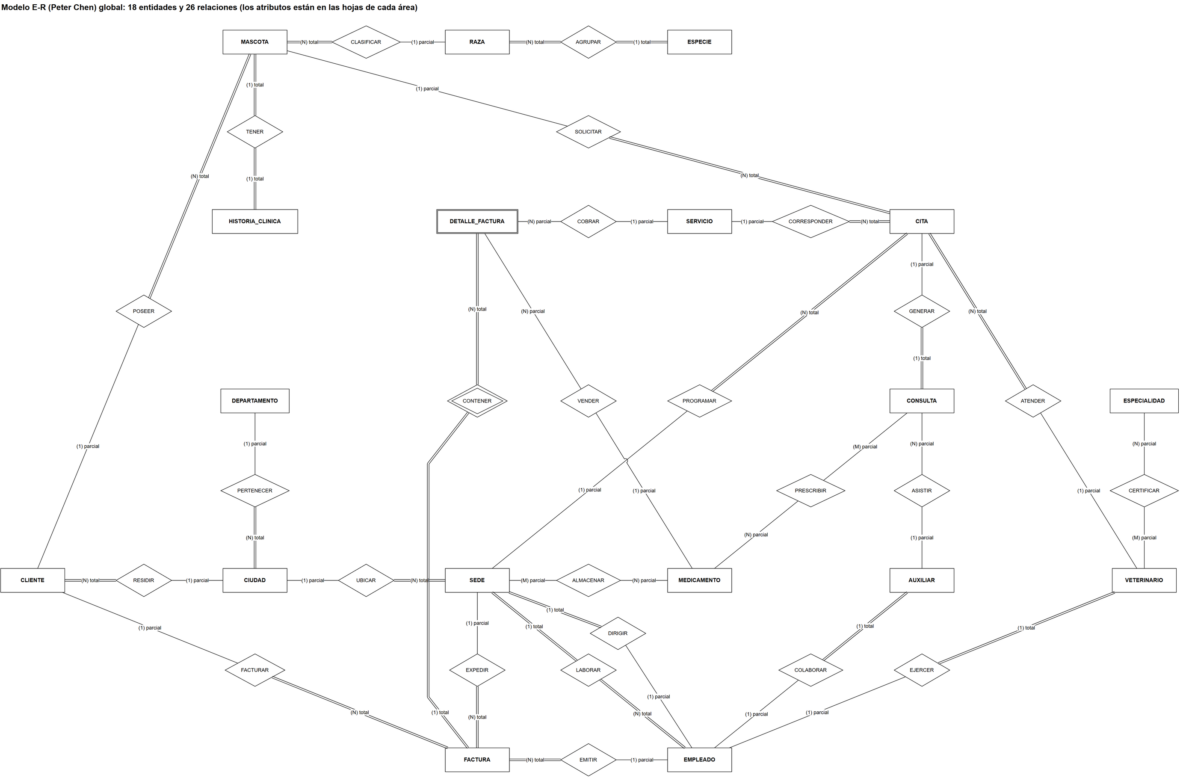
MODELO ENTIDAD-RELACIÓN · CHEN
18 entidades y 26 relaciones
5 de 1:1
18 de 1:N
3 de N:M
DETALLE_FACTURA es la entidad débil de FACTURA.
SIGEVET · Bases de Datos 1
4
Notes:
El modelo conceptual en notación de Peter Chen tiene 18 entidades y 26 relaciones. DETALLE_FACTURA es la entidad débil.

Slide 5
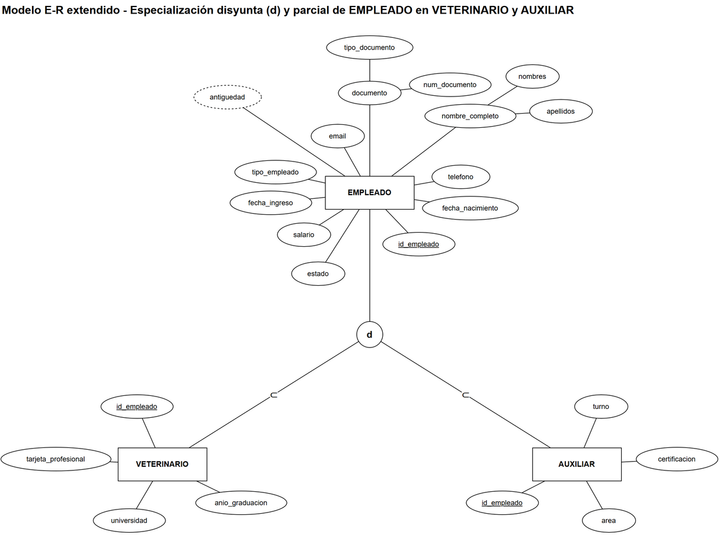
MODELO ENTIDAD-RELACIÓN EXTENDIDO
EMPLEADO se especializa
VETERINARIO y AUXILIAR son subclases de EMPLEADO
Especialización disyunta (d) y parcial
Los administrativos (ADM) quedan en EMPLEADO
En tablas: una por superclase y una por subclase
SIGEVET · Bases de Datos 1
5
Notes:
EMPLEADO se especializa en VETERINARIO y AUXILIAR. La especialización es disyunta y parcial.

Slide 6
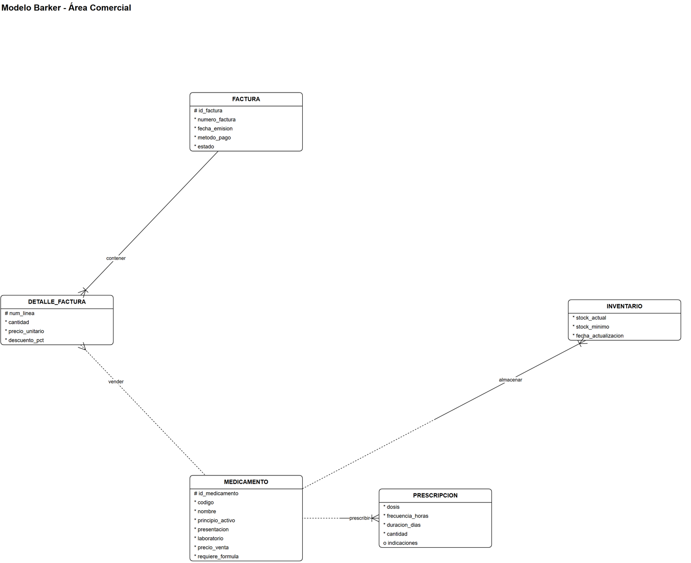
MODELO ENTIDAD-RELACIÓN · BARKER
Notación Barker
Vista ampliada: área comercial
# identificador único, * obligatorio, o opcional
Línea continua: participación obligatoria
Línea discontinua: participación opcional
Pata de gallina: muchos; el mínimo depende de la obligatoriedad
SIGEVET · Bases de Datos 1
6
Notes:
El modelo lógico en notación Barker muestra las 22 tablas con sus atributos y la obligatoriedad de cada relación.

Slide 7
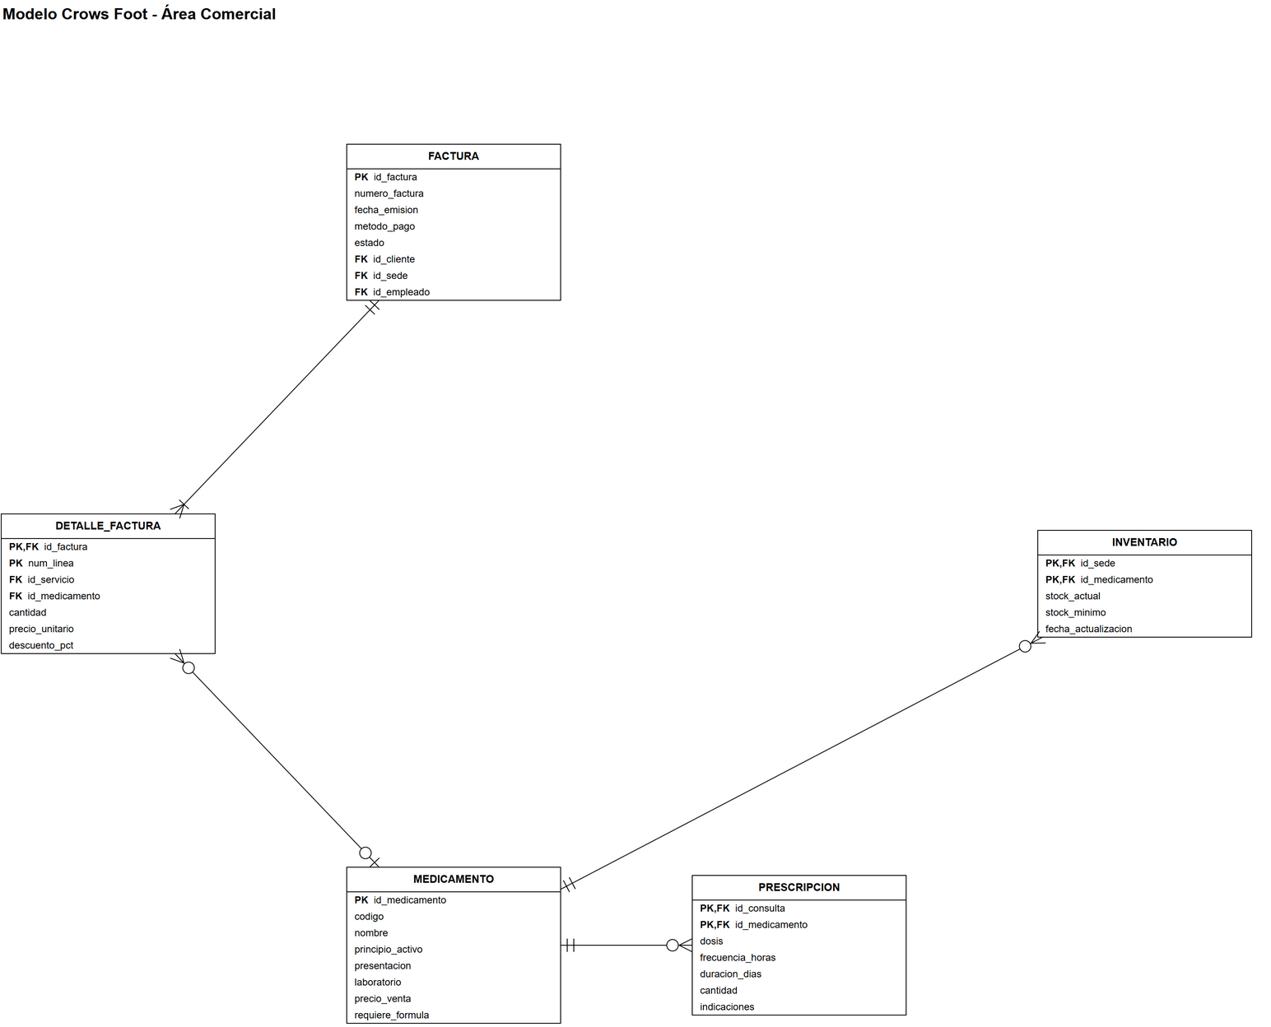
MODELO ENTIDAD-RELACIÓN · CROW'S FOOT
Notación Crow's Foot
Dos barras: uno y solo uno
Círculo y barra: cero o uno
Barra y pata de gallina: uno o muchos
Círculo y pata de gallina: cero o muchos
Vista ampliada: área comercial
SIGEVET · Bases de Datos 1
7
Notes:
El mismo esquema en notación Crow's Foot, donde los símbolos de cada extremo indican el mínimo y el máximo.

Slide 8
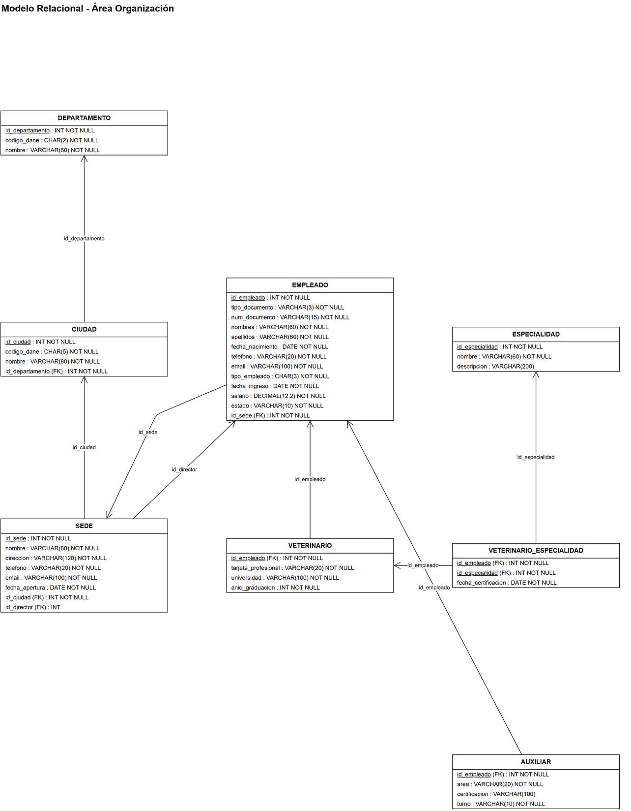
MODELO RELACIONAL
22 tablas y 30 llaves foráneas
Una tabla por cada N:M: VETERINARIO_ESPECIALIDAD, PRESCRIPCION e INVENTARIO
TELEFONO_CLIENTE guarda teléfonos; vista: organización
SEDE y EMPLEADO se referencian entre sí: la FK del director se agrega al final
SIGEVET · Bases de Datos 1
8
Notes:
El modelo relacional resultante tiene 22 tablas y 30 llaves foráneas. Cada relación N:M se convierte en una tabla.

Slide 9
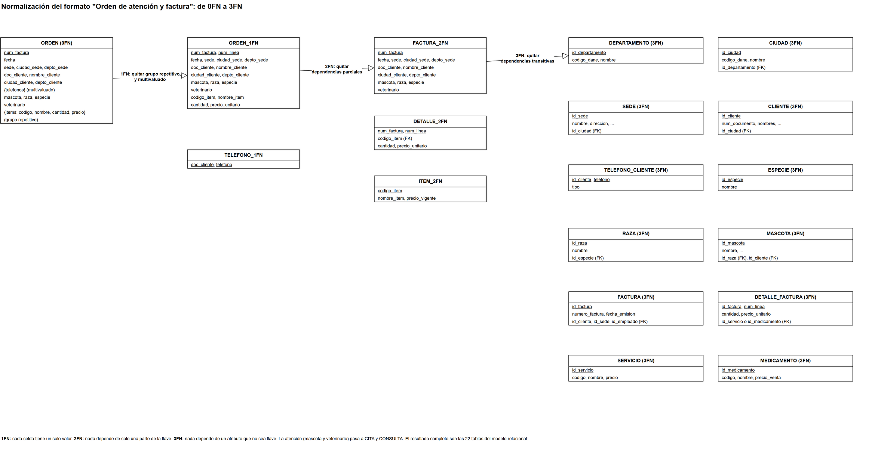
NORMALIZACIÓN
Hasta la Tercera Forma Normal
1FN: los teléfonos pasan a su propia tabla
2FN: la factura se separa de sus líneas
3FN: ciudad → departamento y raza → especie
SIGEVET · Bases de Datos 1
9
Notes:
Partimos de una orden de atención y factura sin normalizar y llegamos a 3FN, que da como resultado las tablas del modelo relacional.

Slide 10
BASE DE DATOS · MYSQL 8
22 tablas en MySQL 8
22
113
1.091
tablas en 3FN
restricciones con nombre
registros de prueba
6
9
10/10
vistas y 2 funciones
disparadores y 3 procedimientos
pruebas de reglas en OK
MySQL 8.4 LTS · vetdb es el dueño de la base y vet_app solo puede leer
SIGEVET · Bases de Datos 1
10
Notes:
La base de datos está en MySQL 8.4 LTS con InnoDB. Las reglas de negocio que CHECK no alcanza se validan con disparadores.

Slide 11
INFRAESTRUCTURA
Servidor Linux, VM y base de datos
Servidor Linux
VM Oracle Linux 9
Quien consulta
Fedora
KVM/QEMU con Lima
MySQL 8.4 · base sigevet
App Spring Boot
Puerto 5000
Navegador
MySQL Workbench
Un solo comando monta todo:
Crea la VM, instala MySQL, carga la base y deja la app funcionando
bash vm/migrar_linux.sh
SIGEVET · Bases de Datos 1
11
Notes:
Un servidor Linux con Fedora aloja la máquina virtual con Oracle Linux 9. Dentro de la VM corren MySQL y la aplicación web. Todo se instala con un solo script.

Slide 12
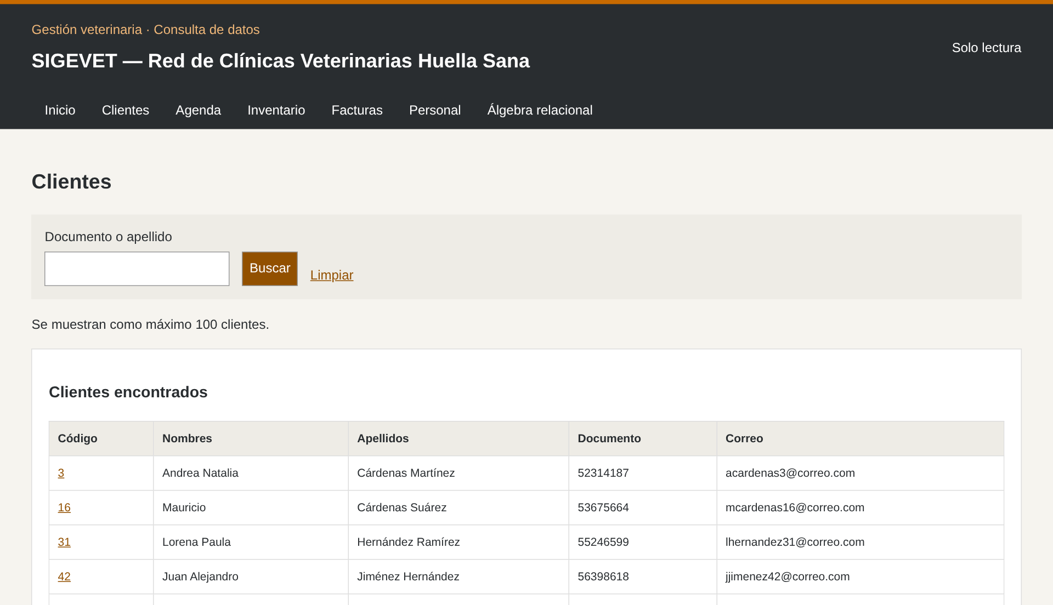
APLICACIÓN WEB
Spring Boot, sin ORM
Java 21, Spring Boot y Thymeleaf
SQL escrito a mano con JDBC y PreparedStatement
Usuario vet_app: solo lectura
java -jar sigevet.jar, puerto 5000
Página de clientes de la aplicación
SIGEVET · Bases de Datos 1
12
Notes:
La aplicación web es de solo lectura. Usa Spring Boot y JDBC con SQL escrito a mano; no usa ORM, JPA ni Hibernate.

Slide 13
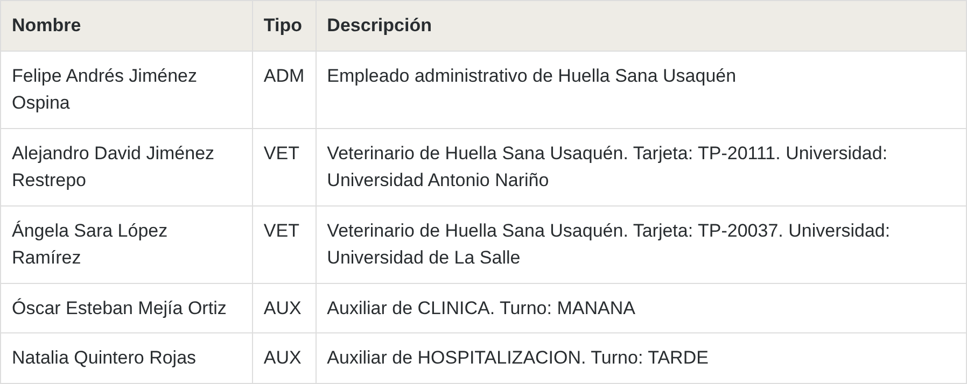
PROGRAMACIÓN ORIENTADA A OBJETOS
Herencia y polimorfismo
Persona (abstracta)
Empleado empleado;
if ("VET".equals(tipoEmpleado)) {
empleado = new Veterinario();
} else if ("AUX".equals(tipoEmpleado)) {
empleado = new Auxiliar();
} else {
empleado = new Empleado();
}
Cliente
Empleado
Veterinario
Auxiliar
Una sola lista de Empleado y tres versiones de getDescripcion()
La tabla de la izquierda sale de esa lista
SIGEVET · Bases de Datos 1
13
Notes:
Persona es una clase abstracta. Cliente y Empleado heredan de ella, y Veterinario y Auxiliar heredan de Empleado. La página de personal llama a getDescripcion() y cada objeto responde con su versión.

Slide 14
ÁLGEBRA RELACIONAL
55 ejercicios, mismo resultado
55 de 55
Ejercicio 41: medicamentos en todas las sedes (división)
T ← π id_medicamento, id_sede (INVENTARIO) ÷ π id_sede (SEDE)
π id_medicamento, nombre (T ⋈ MEDICAMENTO)
consultas dan en MySQL el mismo resultado que en la Fase 1
SELECT m.id_medicamento, m.nombre
FROM MEDICAMENTO m
WHERE NOT EXISTS (
SELECT s.id_sede FROM SEDE s
WHERE NOT EXISTS (
SELECT 1 FROM INVENTARIO i
WHERE i.id_sede = s.id_sede
AND i.id_medicamento = m.id_medicamento));
Resultado: 8 medicamentos que están en las 5 sedes
SIGEVET · Bases de Datos 1
14
Notes:
Los 55 ejercicios de álgebra relacional se escribieron también en SQL y se ejecutaron en MySQL con el mismo resultado que en la Fase 1. El ejercicio 41 es una división.

Slide 15
EQUIPO
Equipo y cierre
Juan David Polo Herrera
Gerente del proyecto y DBA
Sebastián Castellanos Parra
Analista y modelador de datos
Juan Miguel Ramos
Desarrollador web e infraestructura
Gracias. Ahora, demo y preguntas.
MySQL Workbench · aplicación web · scripts en la VM
SIGEVET · Bases de Datos 1
15
Notes:
Cierre del proyecto y paso a la demostración en vivo.

